Slide 1


Slide 2
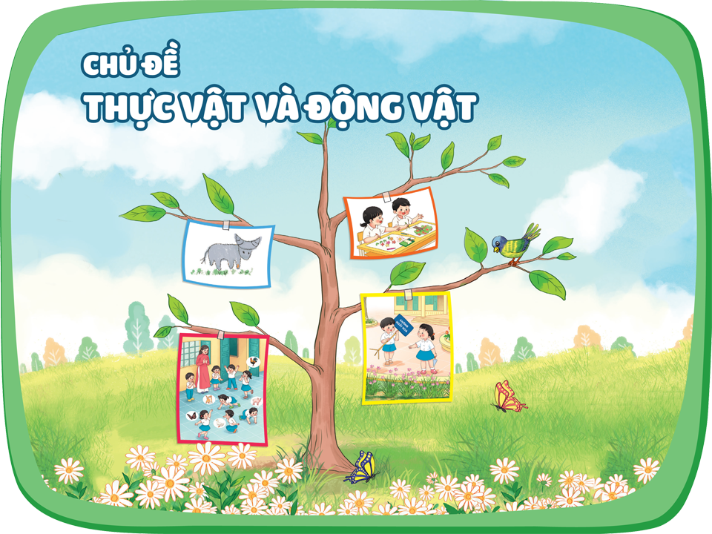

Slide 3


Slide 4

Xung quanh chúng mình có những cây và
con vật nào?
Video bài hát “Lý cây xanh”

Slide 5

Quan sát và trả lời:
Bạn nhìn thấy cây nào, con vật nào?
Bạn nhìn thấy chúng ở đâu?
Cây có thể tự di chuyển được không?

Slide 6
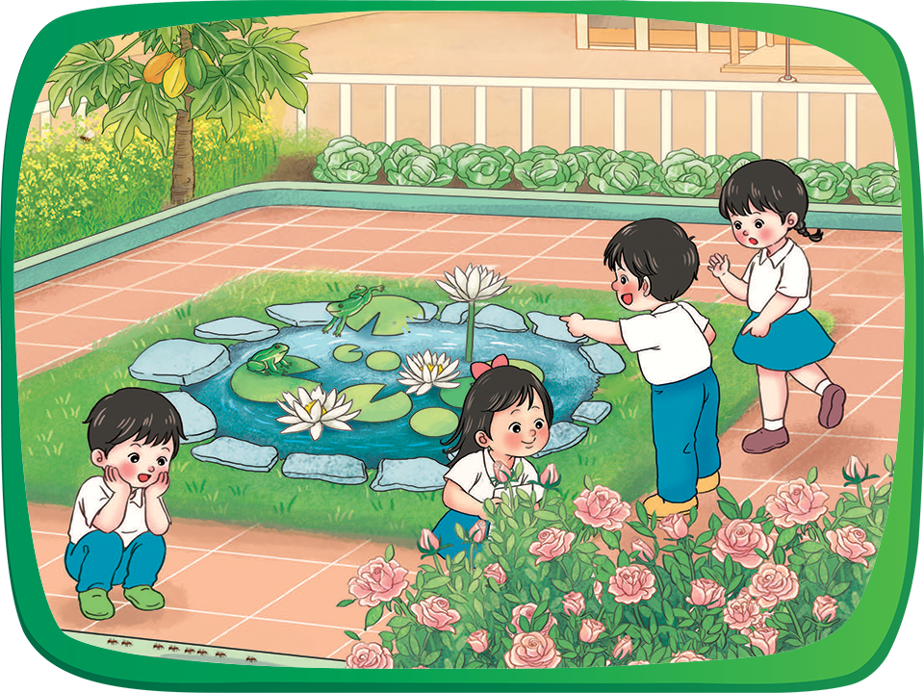

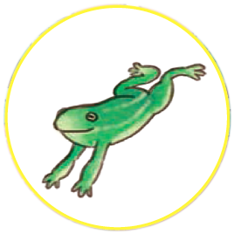
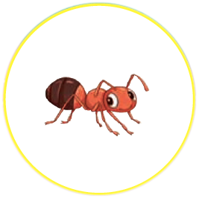
Bạn đừng giẫm lên cỏ nhé!
Con ếch.

Slide 7

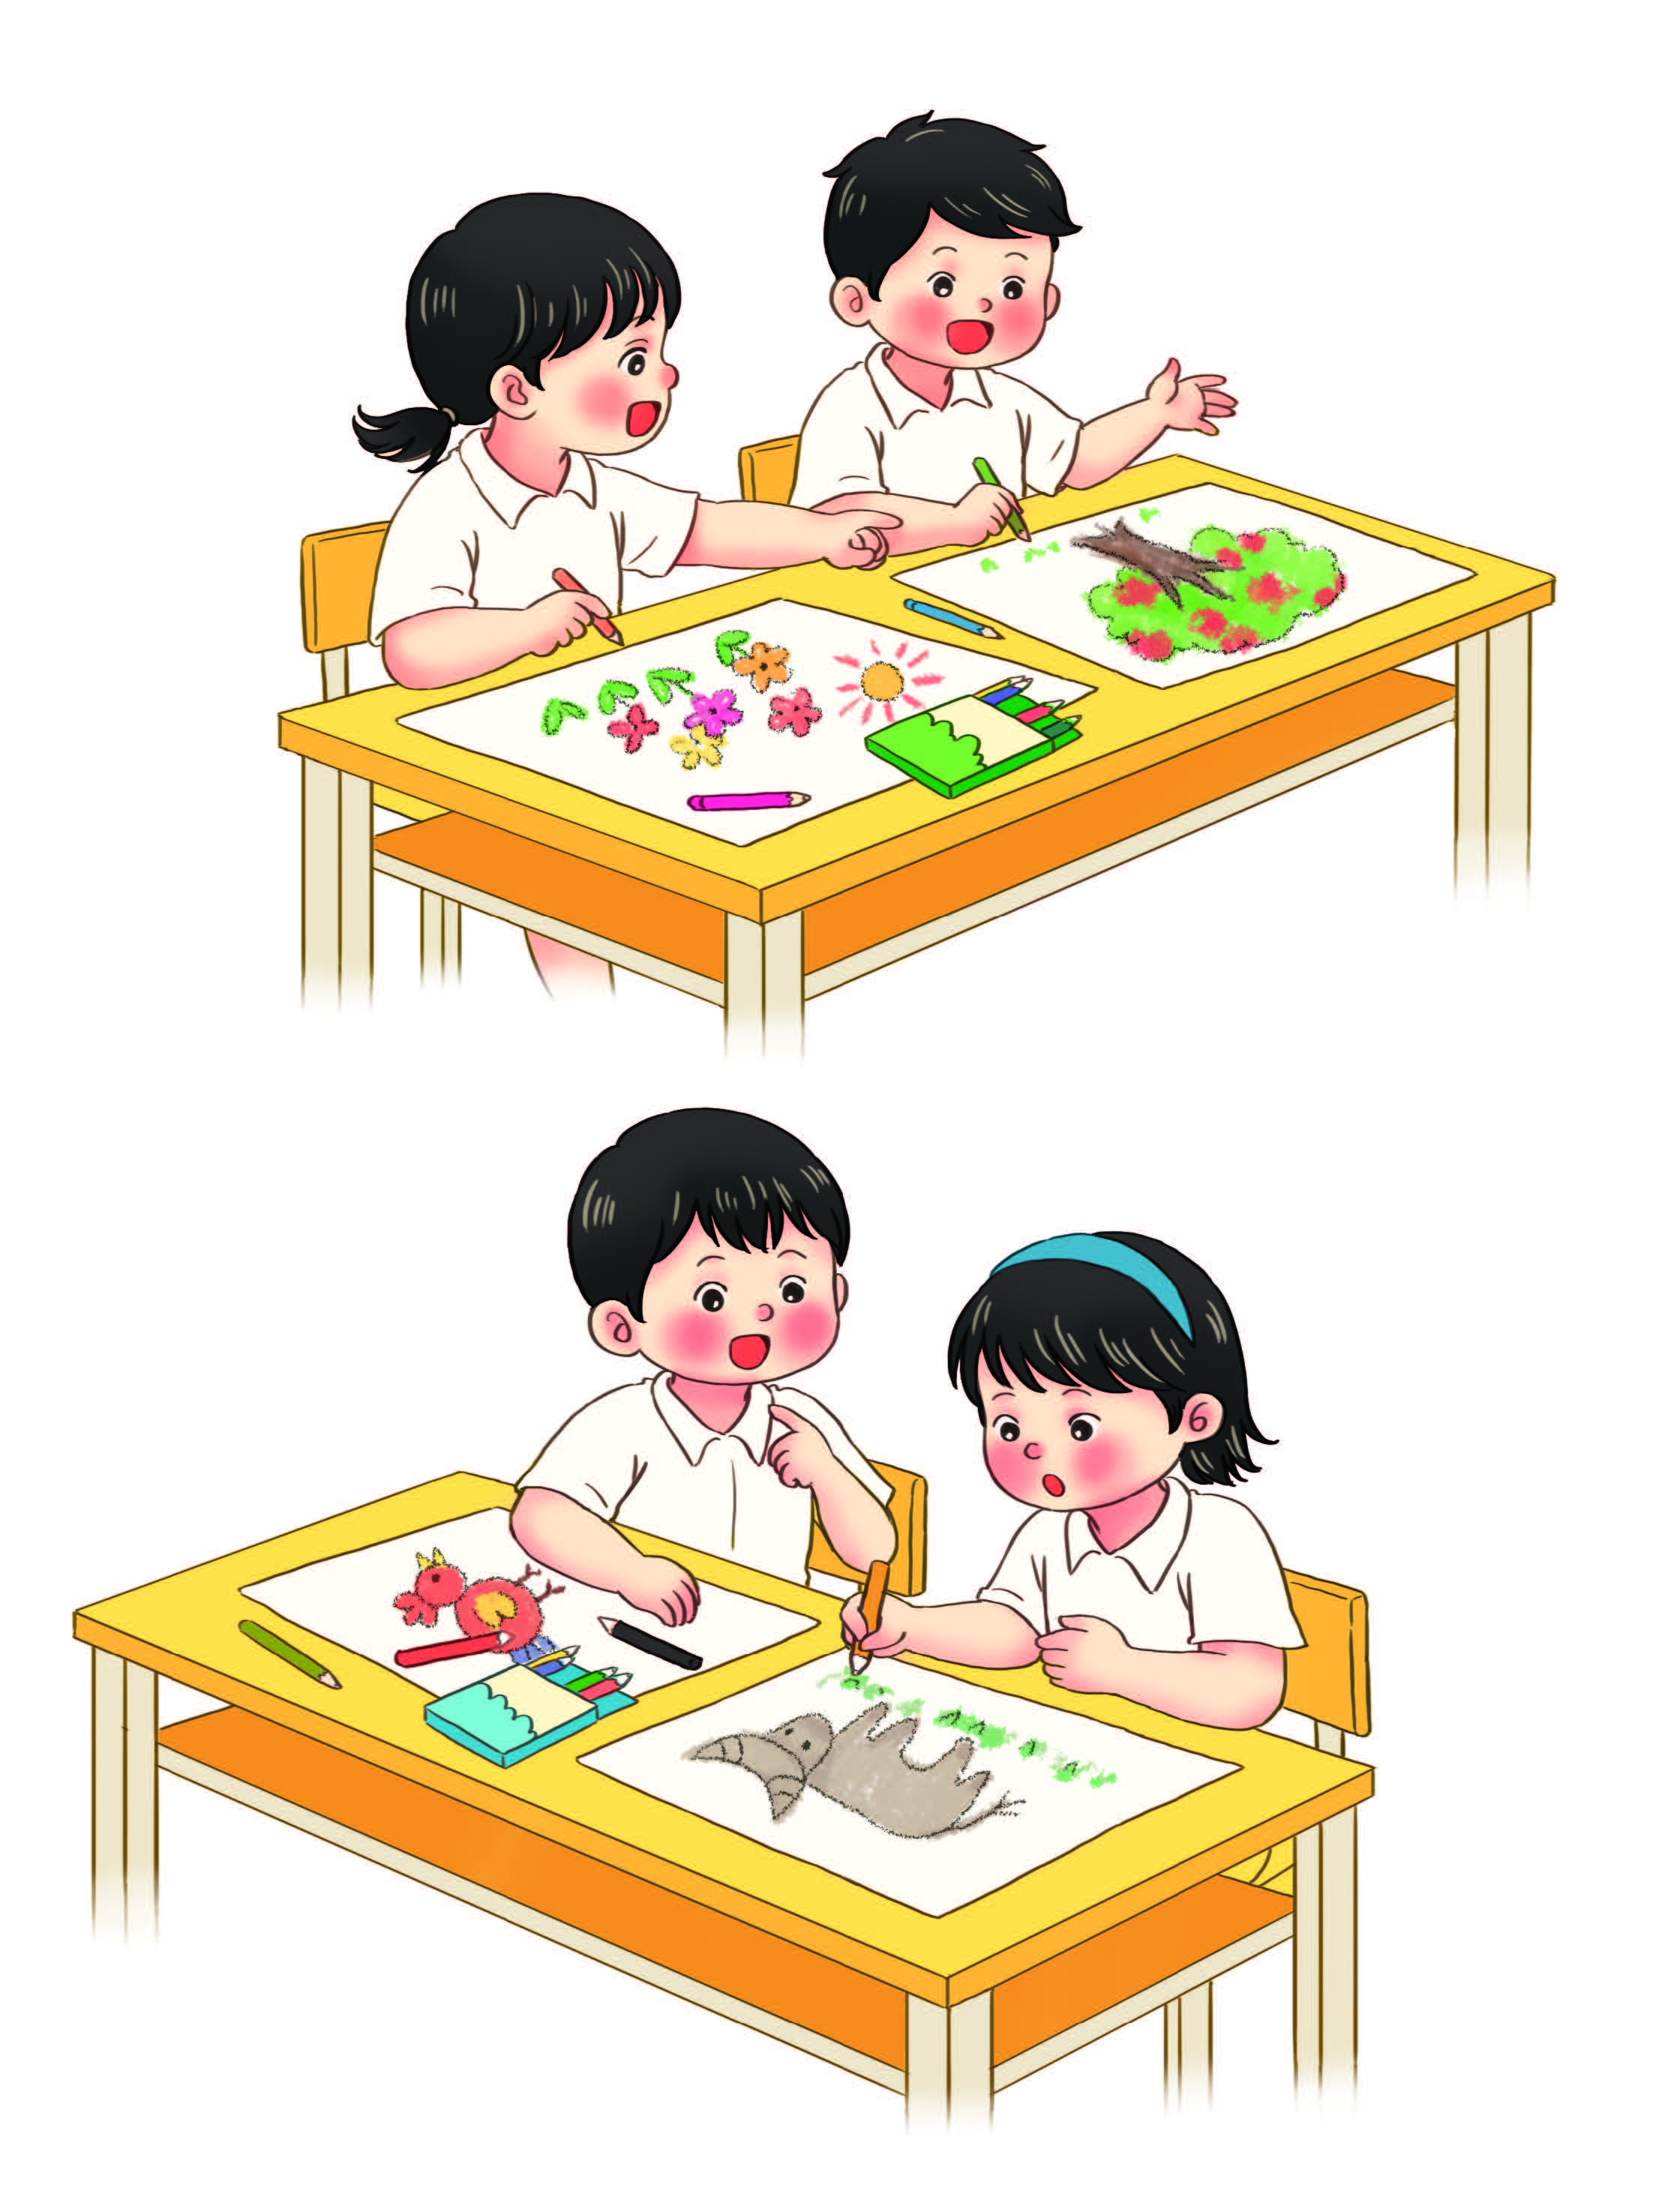
Vẽ và nói với bạn về một cây hoặc con vật
mà bạn đã quan sát.
Đây là cây phượng vĩ ở sân trường mình.
2

Slide 8
Vẽ và nói với bạn về một cây hoặc con vật
mà bạn đã quan sát.
Mình vẽ con trâu.
Nó đang ở trên đồng cỏ.
3

Slide 9
Vẽ và nói với bạn về một cây hoặc con vật
mà bạn đã quan sát.
Xung quanh chúng mình có nhiều cây và con vật. Cây là thực vật. Thực vật không tự di chuyển được. Các con vật là động vật. Động vật tự di chuyển được.

Slide 10

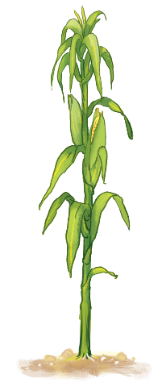
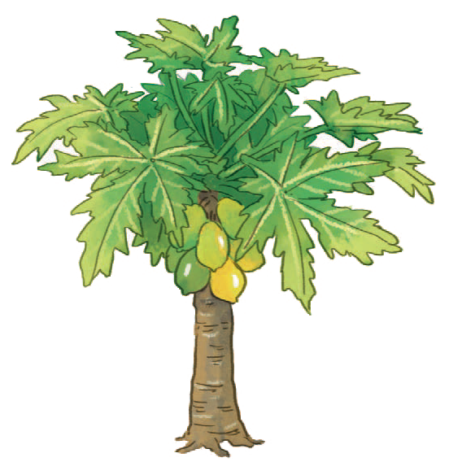
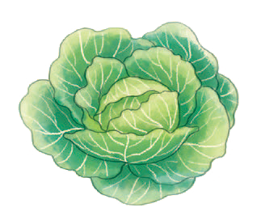
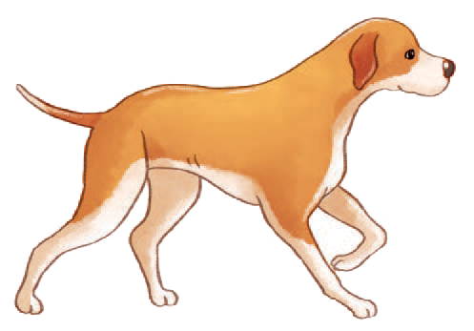
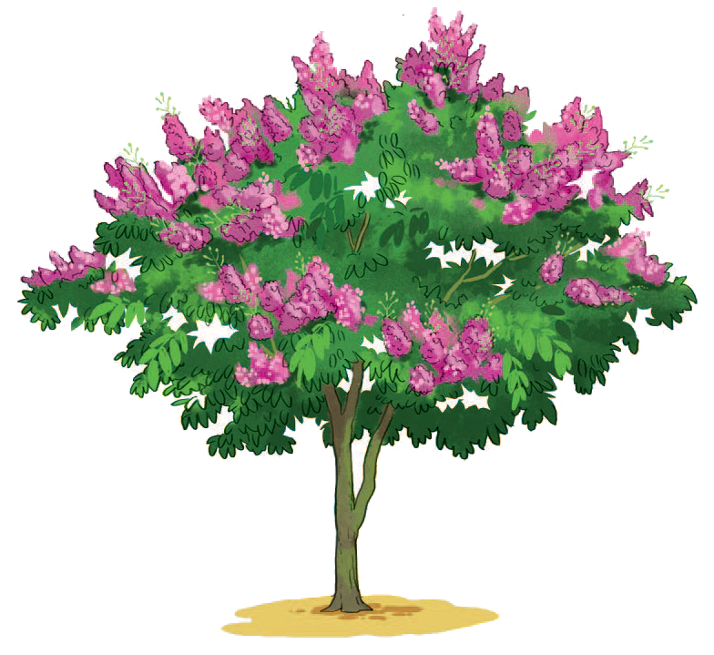
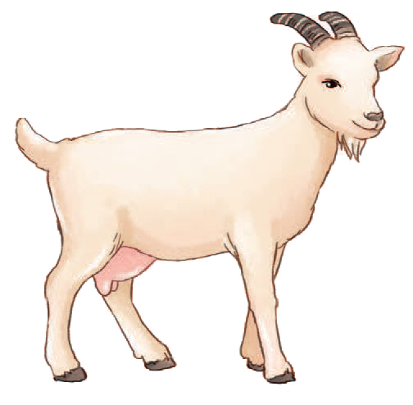
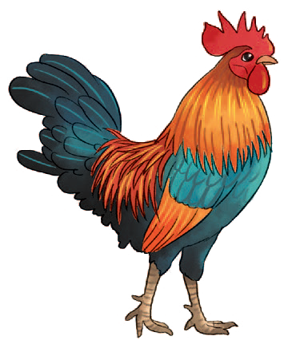
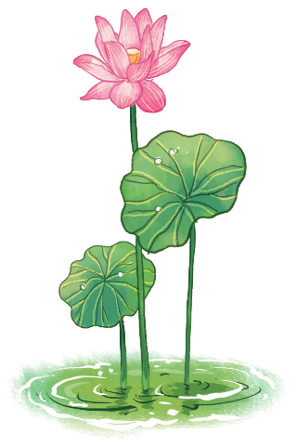

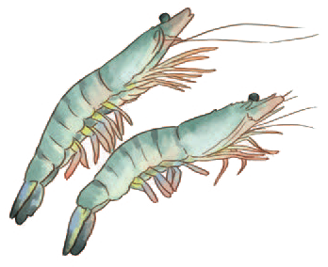
Chọn hình vào nhóm phù hợp và giới thiệu
với bạn.
4
5
6
7
8
9
10
11
12
13

Slide 11
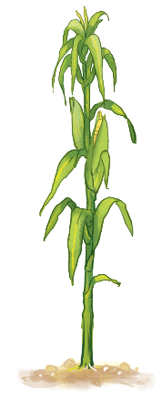
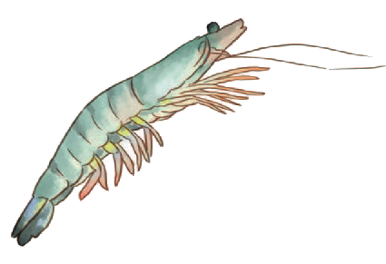
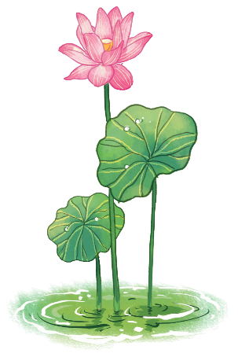
Thực vật và động vật quanh ta
Thực vật
Động vật

Slide 12

Notes:
CHÂN THÀNH CẢM ƠN!

